Slide 1

青藏高原南部接收函数H-k-c叠加
龚峻仪
2022年6月20日

Slide 2
目录
研究背景：H-k-c叠加
文献调研：分层地壳情况下的H-k-c叠加

Slide 3
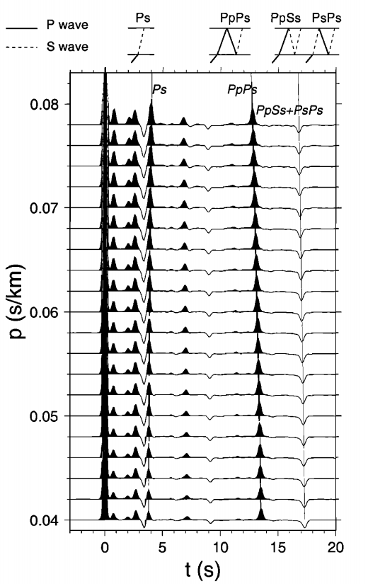
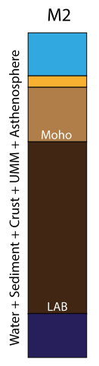
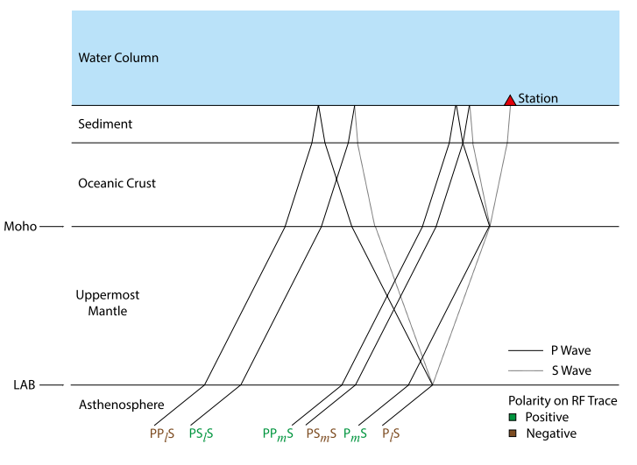
研究背景
接收函数震相与射线路径对应关系
Ps
M1
M2
左右两图震相命名规则差异
折射/反射/波的类型转换
震相与射线路径对应关系示意图^{[2]}
接收函数波形、震相、射线路径对应关系示意图^{[1]}

Slide 4
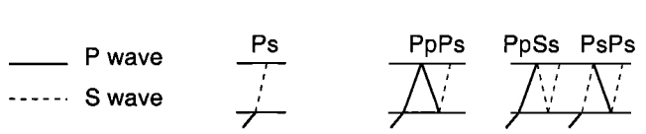
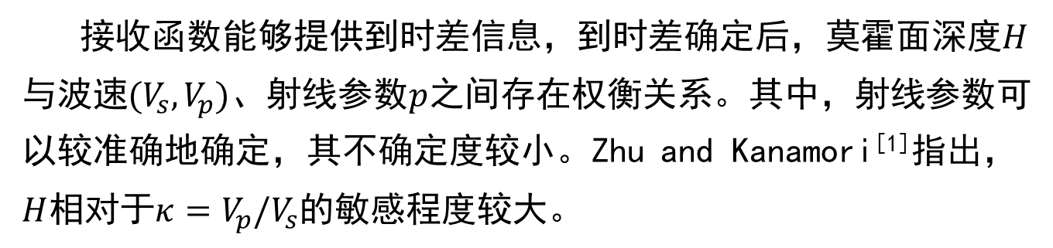
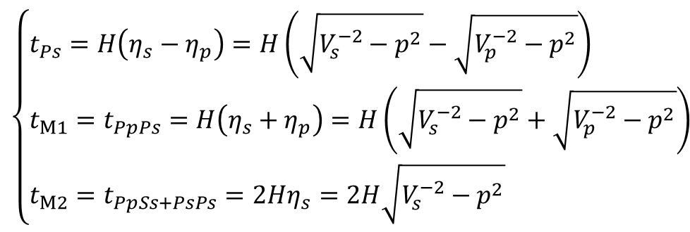
研究背景
H-kappa叠加的基本原理
莫霍面深度为$H$时，Ps、M1、M2与P波震相的理论到时差为^{[1]}
$$\left\{\begin{aligned}&t_{Ps}=H\left(η_{s}−η_{p}\right)=H\left(\sqrt{V_{s}^{−2}−p^{2}}−\sqrt{V_{p}^{−2}−p^{2}}\right) \\ &t_{M1}=t_{PpPs}=H\left(η_{s}+η_{p}\right)=H\left(\sqrt{V_{s}^{−2}−p^{2}}+\sqrt{V_{p}^{−2}−p^{2}}\right) \\ &t_{M2}=t_{PpSs+PsPs}=2Hη_{s}=2H\sqrt{V_{s}^{−2}−p^{2}}\end{aligned}\right.$$
接收函数能够提供到时差信息，到时差确定后，莫霍面深度$H$与波速$(V_{s},V_{p})$、射线参数$p$之间存在权衡关系。其中，射线参数可以较准确地确定，其不确定度较小。Zhu and Kanamori^{[1]}指出， $H$相对于$κ=V_{p}/V_{s}$的敏感程度较大。

Slide 5
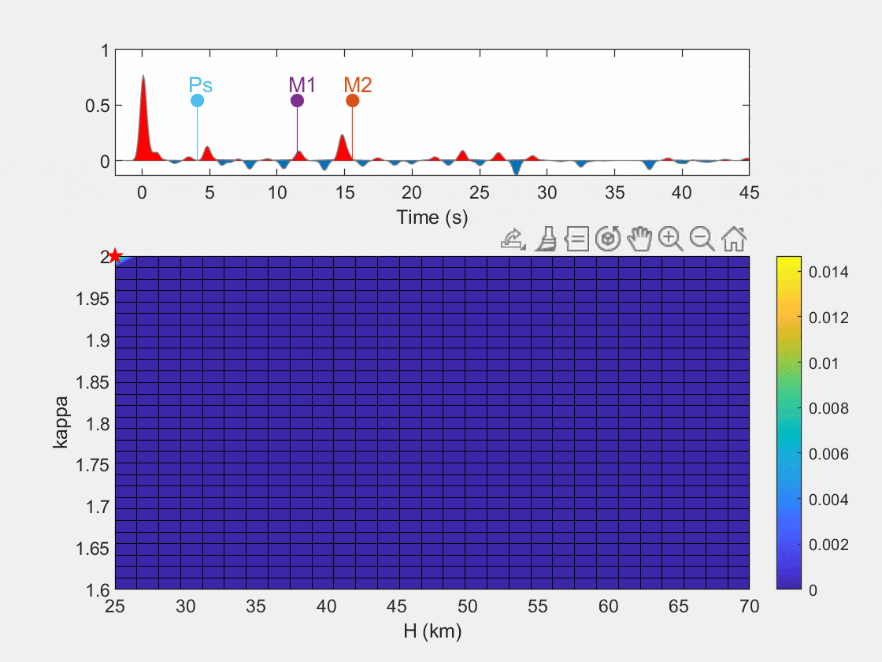
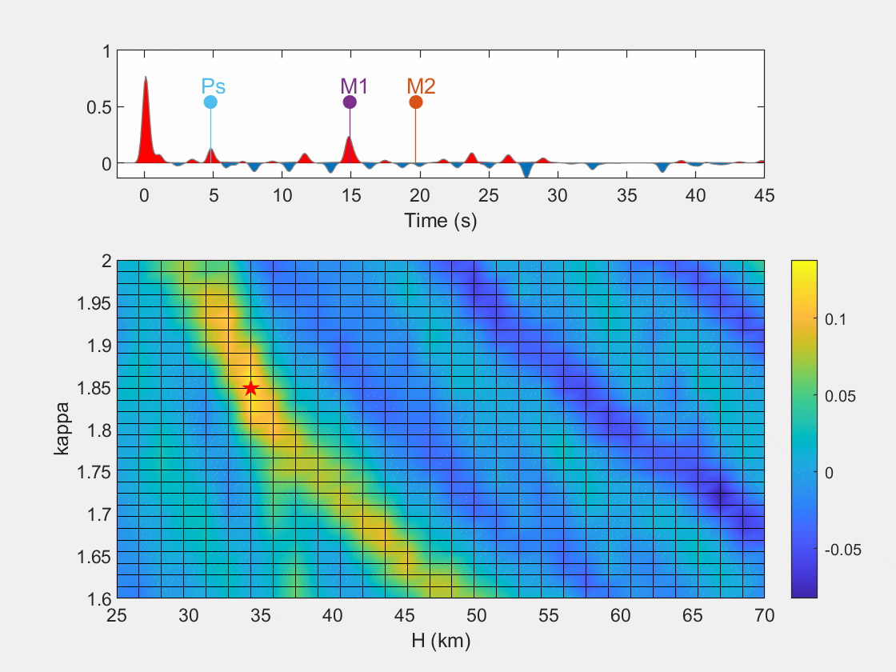
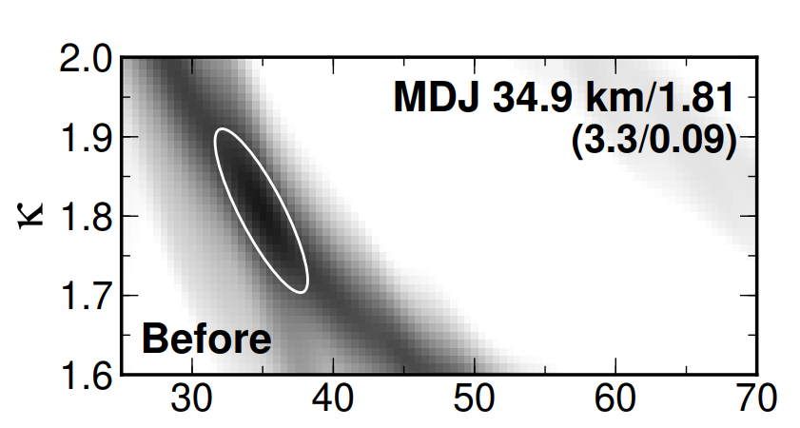
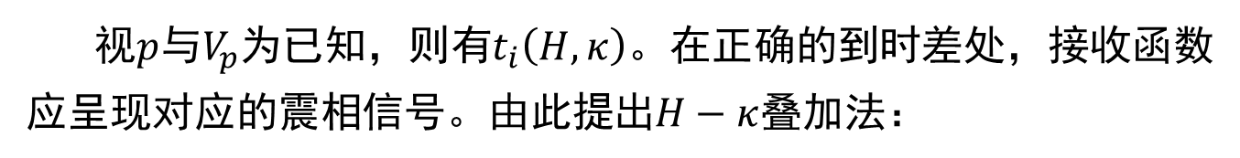
研究背景
视$p$与$V_{p}$为已知，则有$t_{i}\left(H,κ\right)$。在正确的到时差处，接收函数应呈现对应的震相信号。由此提出$H−κ$叠加法：
$$s\left(H,κ\right)=w_{1}r\left(t_{Ps}\right)+w_{2}r\left(t_{M1}\right)+w_{3}r\left(t_{M2}\right)$$

Slide 6
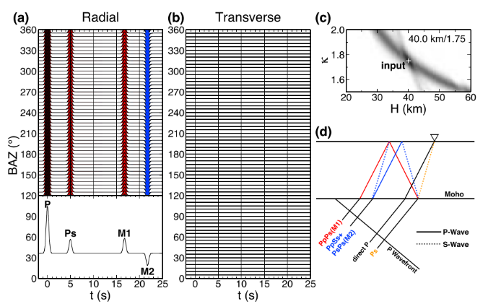
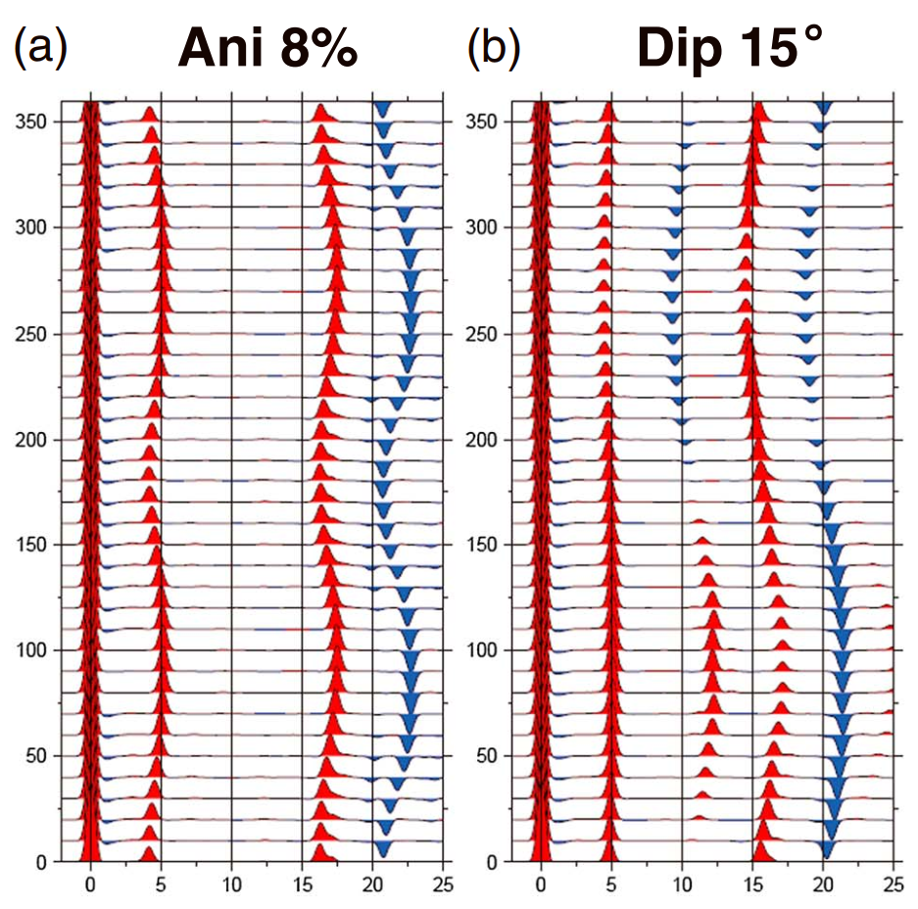
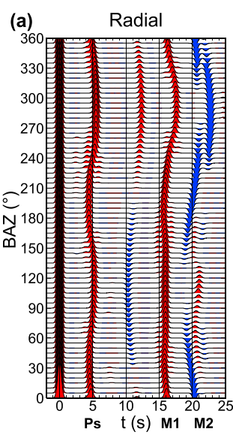
研究背景
H-k-c叠加
介质的各向异性与界面倾斜对接收函数波形的影响
一维均匀模型
加8%Ani
加15°Dip
带不同Dip/Ani的双层介质
基于Raysum正演合成界面倾斜及存在各向异性时的接收函数^{[3][4]}

Slide 7
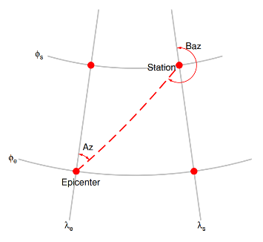
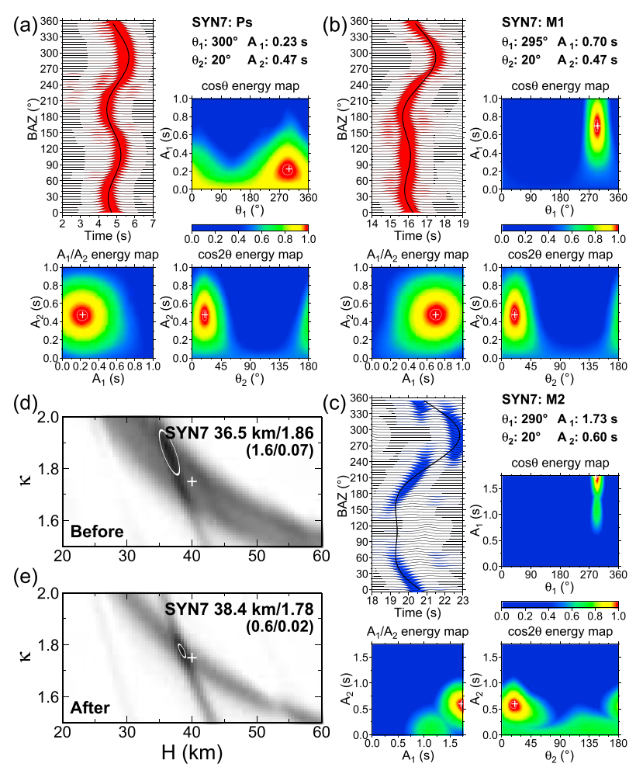
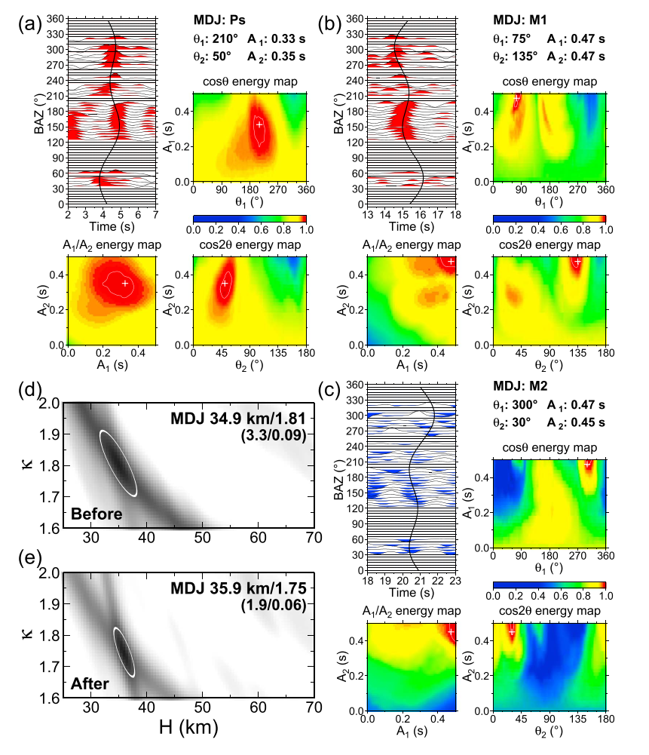
研究背景
对接收函数Ps、M1、M2震相的的走时差校正
$$F\left(θ\right)=A_{0}+A_{1}\cos\left(θ−θ_{0}\right)+A_{2}\cos{2\left(θ−θ_{2}\right)}$$
格网搜索
合成数据^{[3]}
实测数据^{[3]}

Slide 8
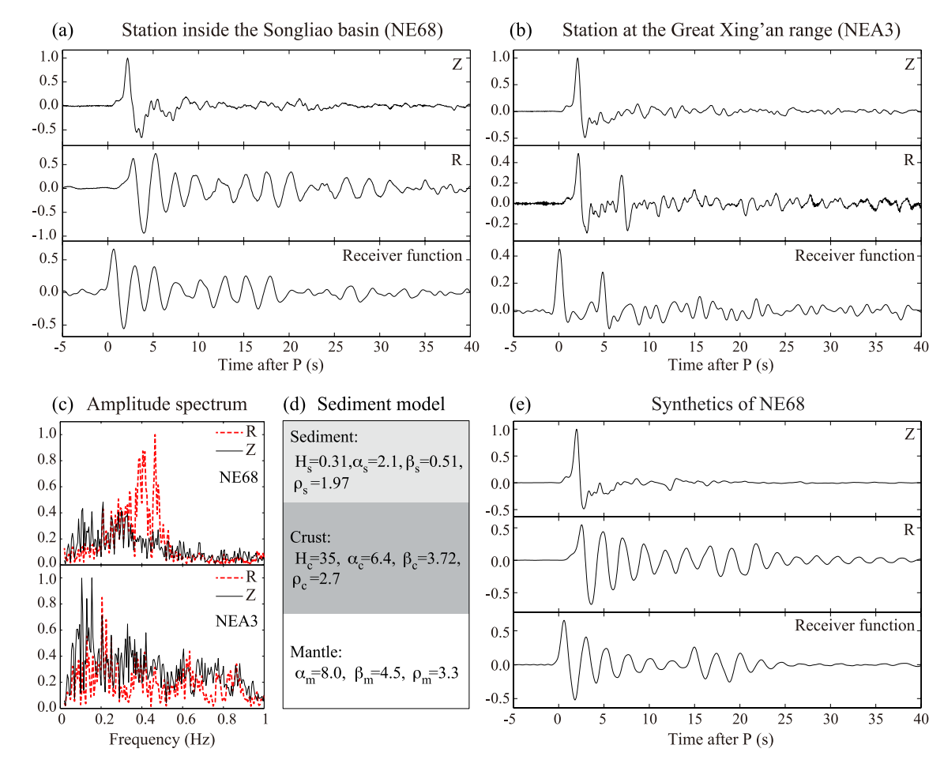

研究背景
沉积层对接收函数的影响
（松辽盆地）
（大兴安岭）
$$dt_{Ps}≈dH\left(V_{s}^{−1}−V_{p}^{−1}\right)$$
$$+H\left(V_{p}^{−2}dV_{p}−V_{s}^{−2}dVs\right)$$
同一地震事件，松辽盆地内台站NE68与大兴安岭内台站NEA3记录到的接收函数^{[5]}

Slide 9
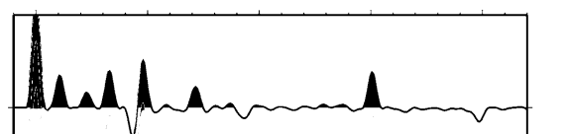
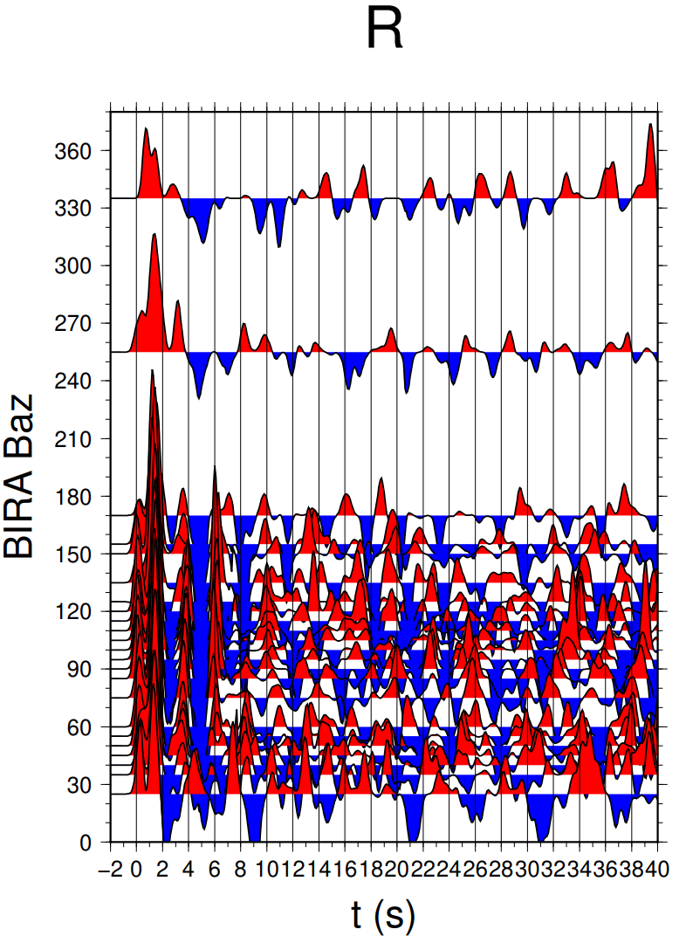
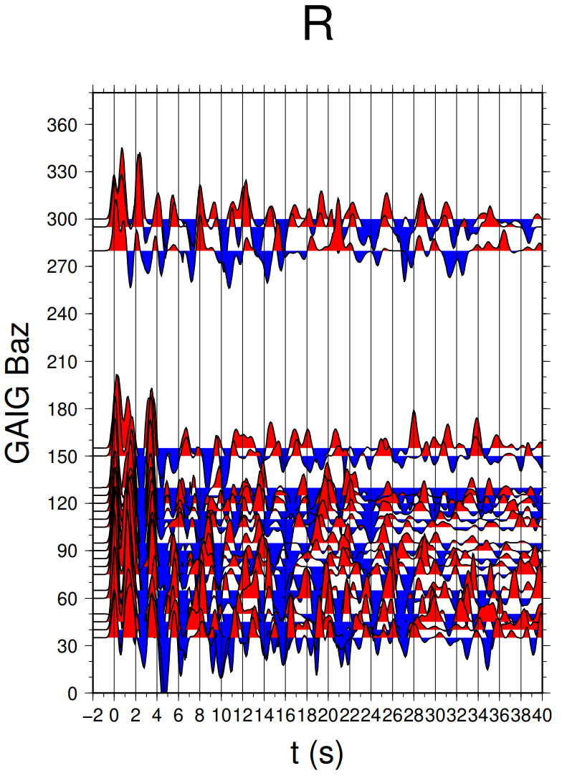
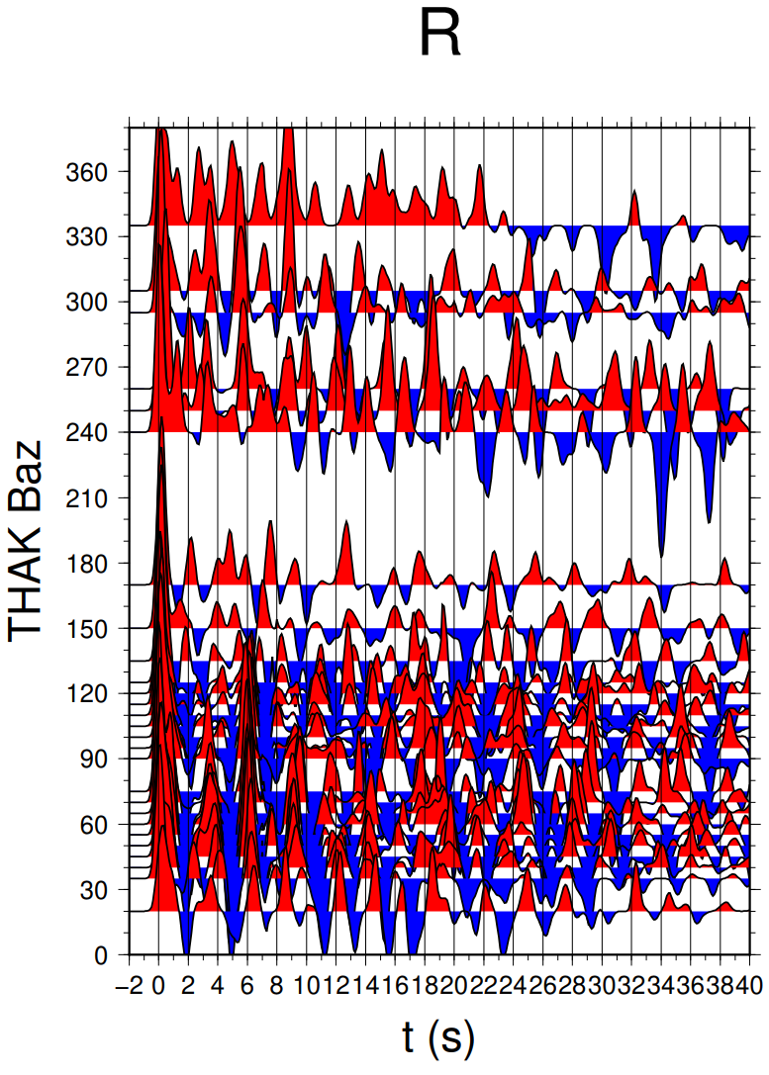
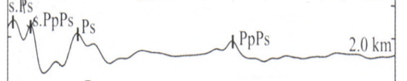
分层地壳情况下的H-k-c叠加
研究区域内地壳分层的迹象
Tang et al.^{[9]}（三层地壳）
危自根,等^{[8]}（沉积层）
Tao et al.^{[5]}（沉积层）

Slide 10
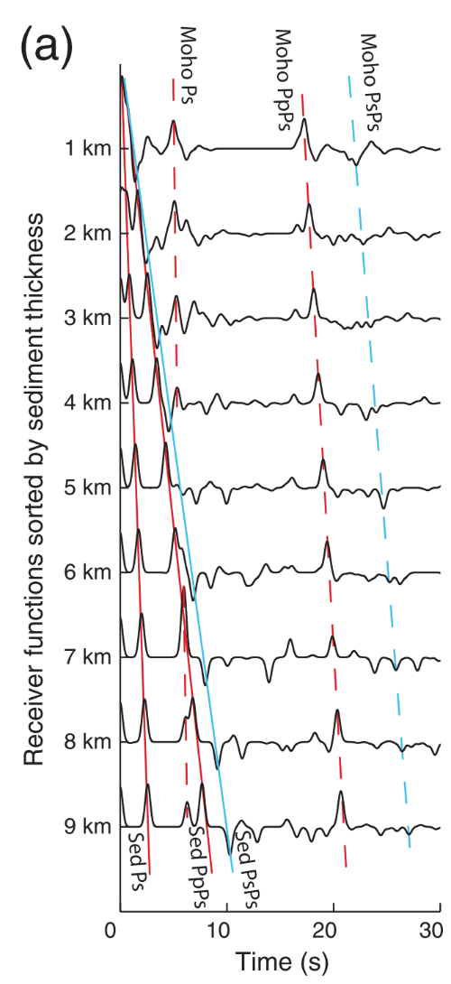
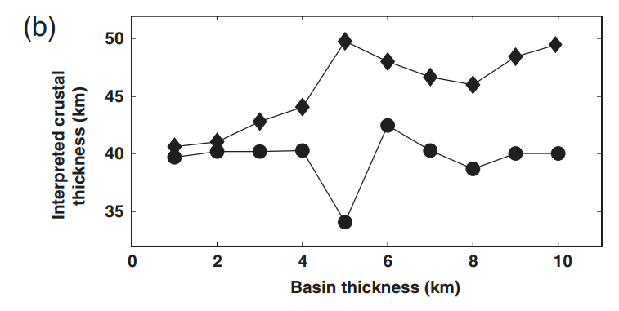
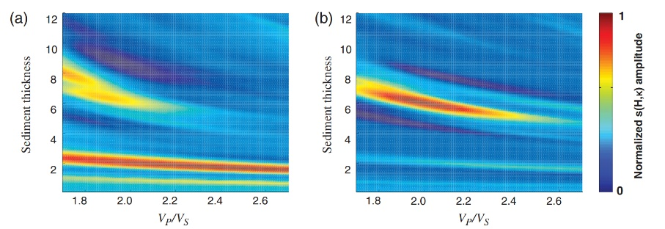
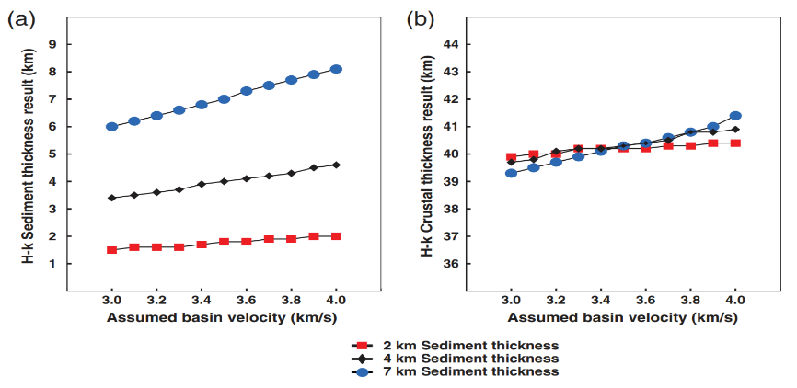
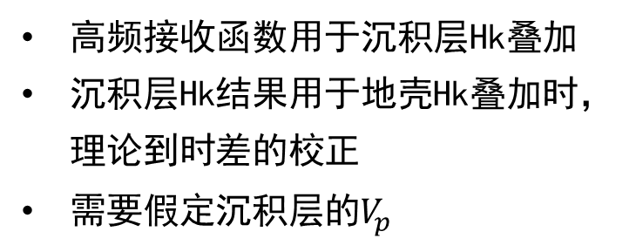

分层地壳情况下的H-k-c叠加
处理分层地壳的方法
考虑沉积层：顺序H-k叠加法(Yeck et al.^{[7]})
高频接收函数用于沉积层Hk叠加
沉积层Hk结果用于地壳Hk叠加时，理论到时差的校正
需要假定沉积层的$V_{p}$
seq.
raw
(Yeck et al.^{[7]})
合成接收函数^{[7]}
(地壳厚度40km)
两种$H−κ$方法结果^{[7]}

Slide 11
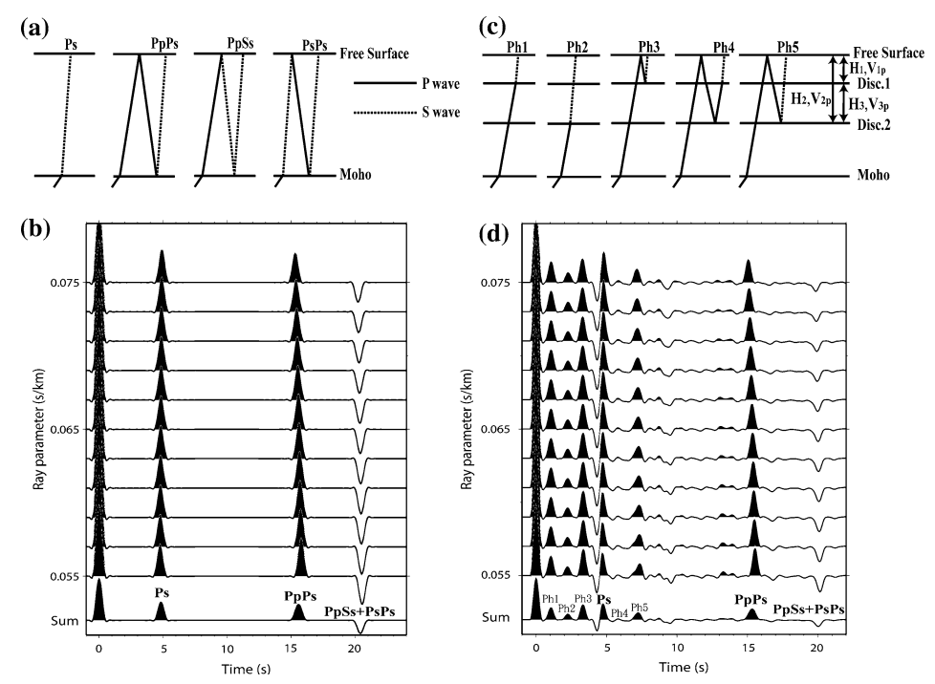
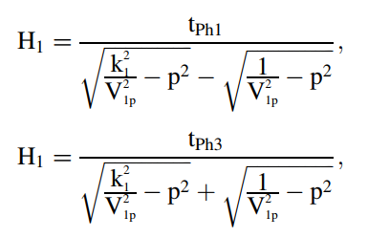
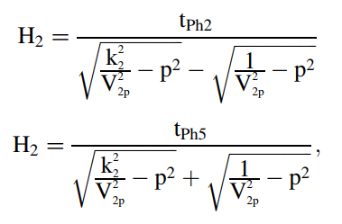
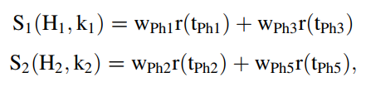
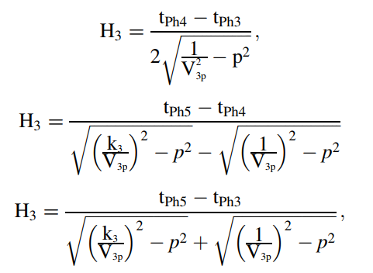
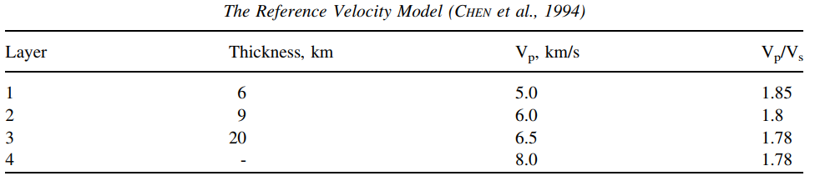
分层地壳情况下的H-k-c叠加
处理分层地壳的方法
三层地壳$H−κ$叠加（Tang et al.^{[9]}）
合成接收函数^{[9]}
“五个振幅最大的震相”的结论基于对特殊结构的正演模拟
子层搜索范围需要根据参考模型给定

Slide 12
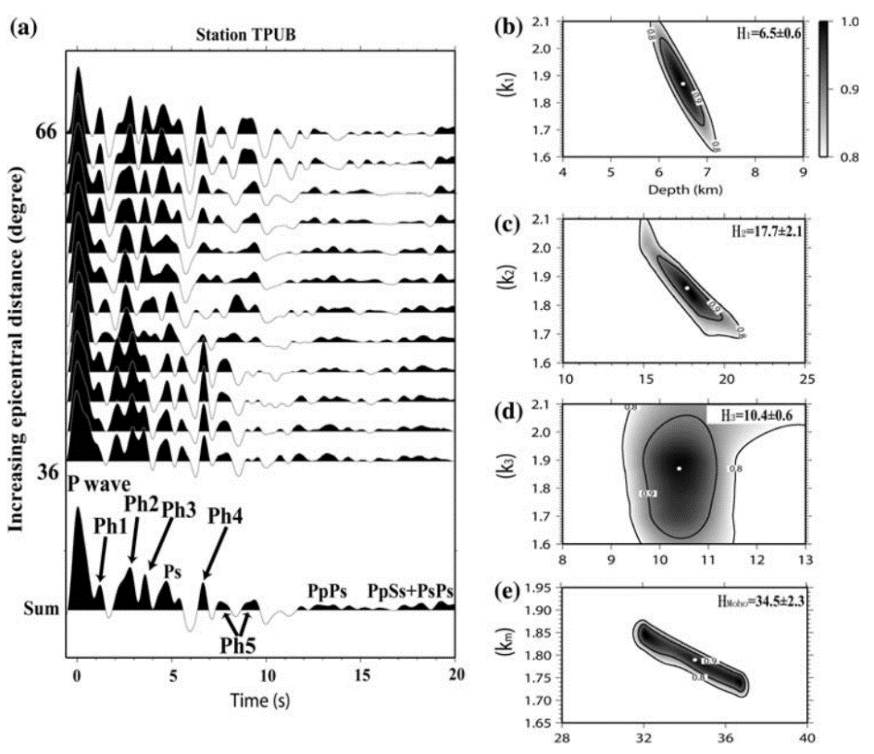
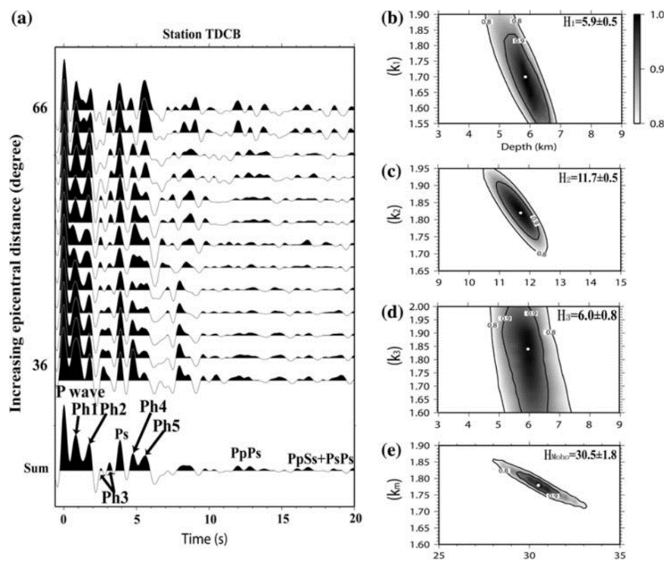
分层地壳情况下的H-k-c叠加
处理分层地壳的方法
三层地壳$H−κ$叠加（Tang et al.^{[9]}）：示例台站
震相识别
震相识别
THAK站不同BAZ的接收函数

Slide 13
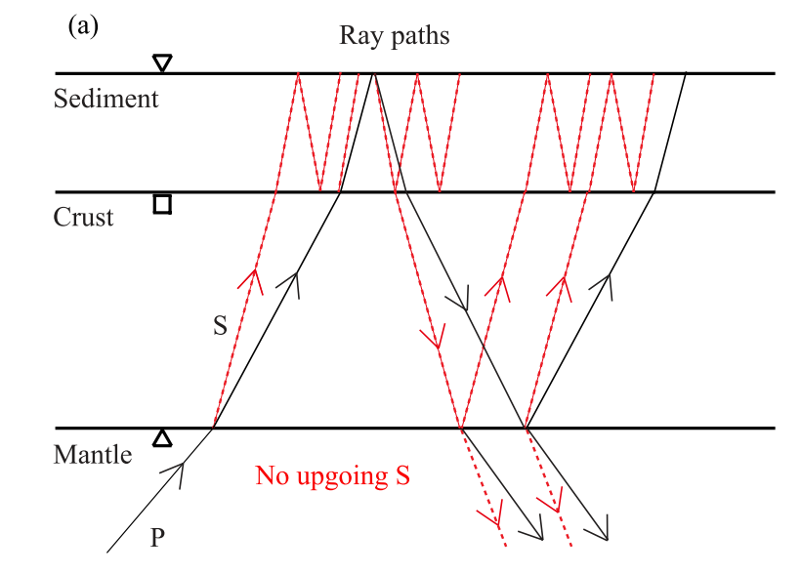
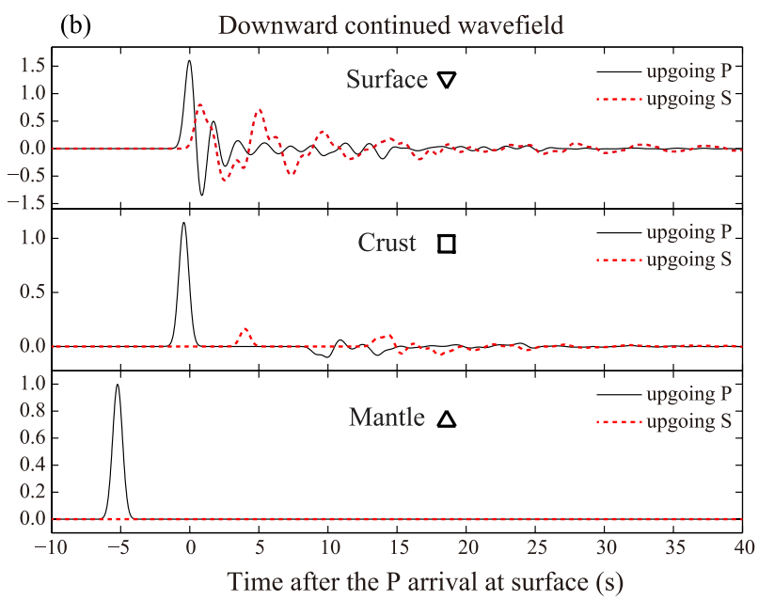
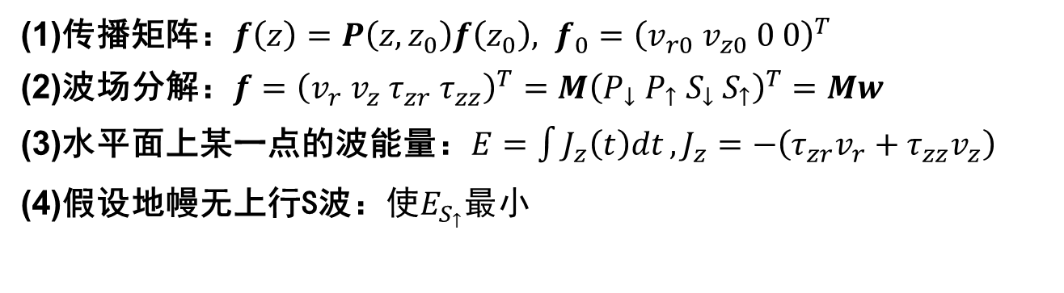
分层地壳情况下的H-k-c叠加
处理分层地壳的方法
处理沉积层：$H−β$叠加法（Tao et al.^{[5]}）
(1)传播矩阵：$f\left(z\right)=P\left(z,z_{0}\right)f\left(z_{0}\right), f_{0}={\left(v_{r0} v_{z0} 0 0\right)}^{T}$
(2)波场分解：$f={\left(v_{r} v_{z} τ_{zr} τ_{zz}\right)}^{T}=M{\left(P_{↓} P_{↑} S_{↓} S_{↑}\right)}^{T}=Mw$
(3)水平面上某一点的波能量：$E=\int{J_{z}\left(t\right)dt},J_{z}=−\left(τ_{zr}v_{r}+τ_{zz}v_{z}\right)$
(4)假设地幔无上行S波：使$E_{S_{↑}}$最小
（Tao et al.^{[5]}）

Slide 14
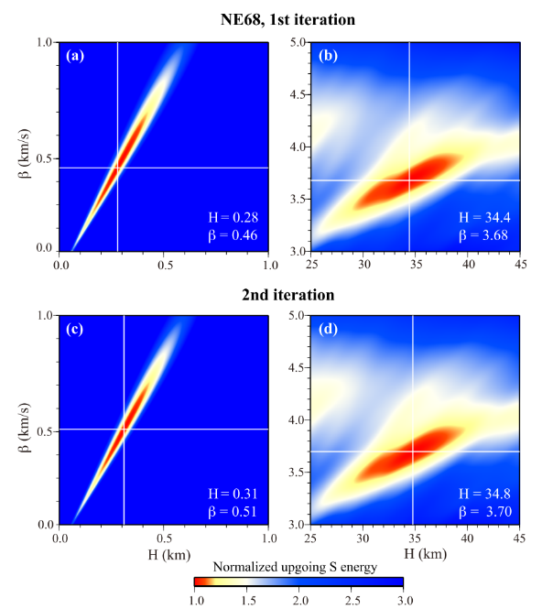
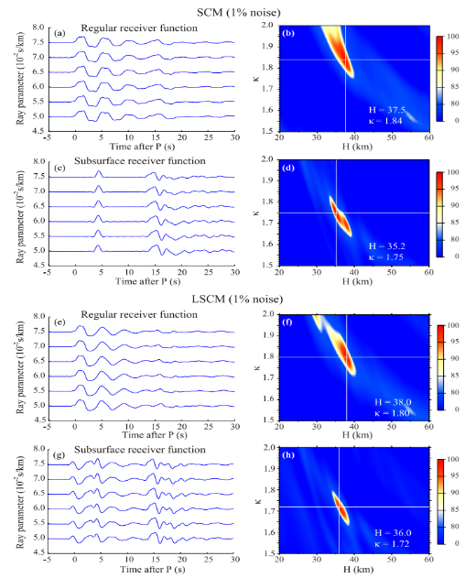
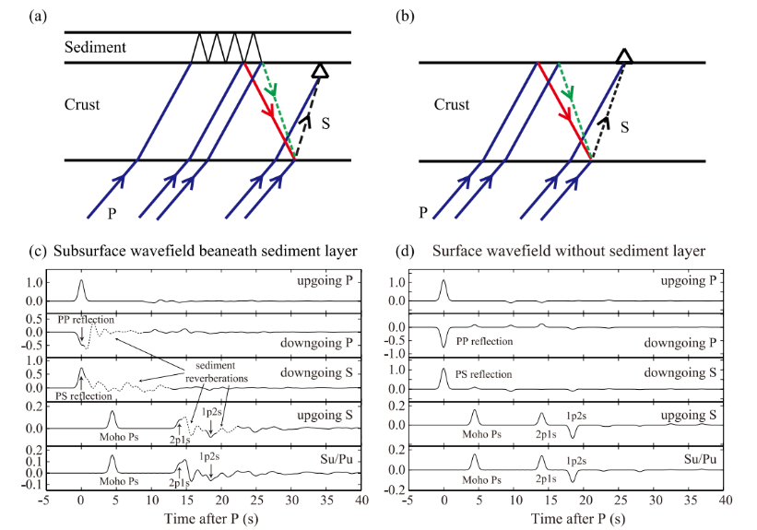
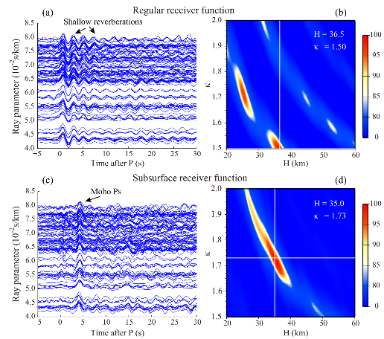

分层地壳情况下的H-k-c叠加
处理分层地壳的方法
去除沉积层的影响：波场向下延拓（Tao et al.^{[5]}）
实测数据$H−β$叠加（Tao et al.^{[5]}）
去除沉积层影响（Tao et al.^{[5]}）
需要给定沉积层、地壳、地幔的P波速度、密度以及地幔S波速度；需要径向以及垂向P波接收函数资料
假设了地幔处无上行S波
未考虑界面倾斜影响？
Notes:
是否沉积层厚度、速度权衡关系的解决程度并不重要，能够校正掉一部分走时差即可视为成功了一部分？

Slide 15
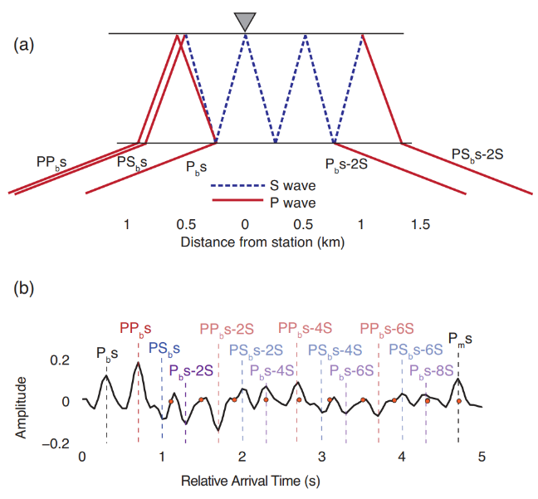
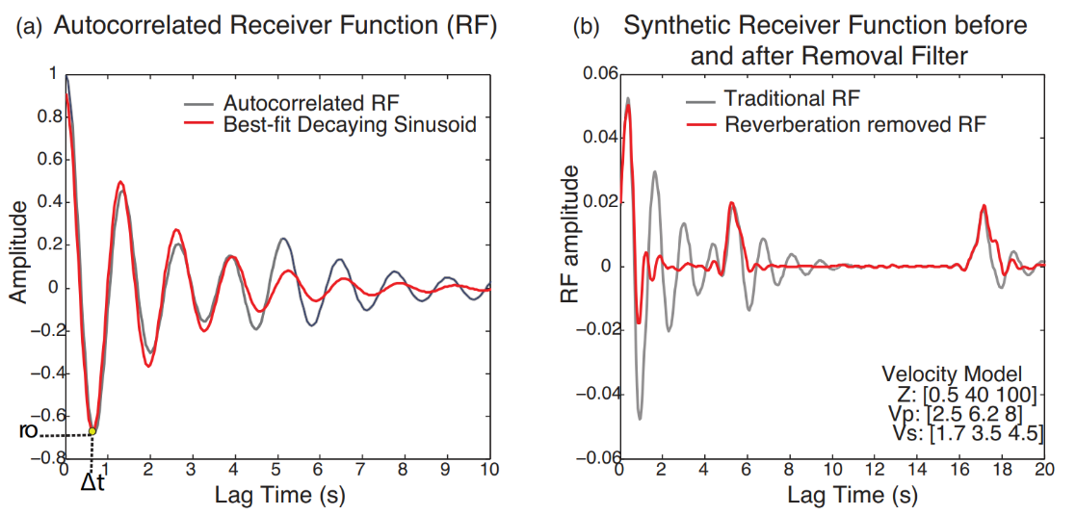
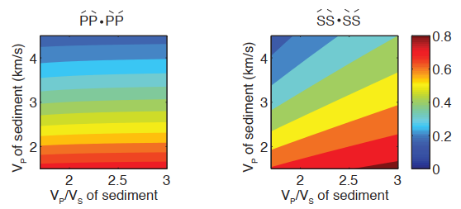
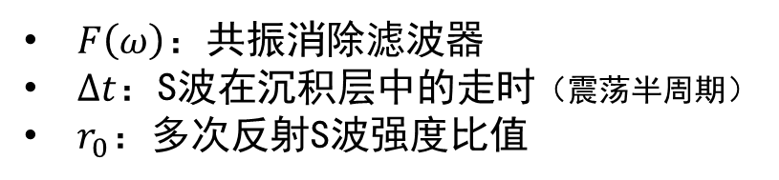

分层地壳情况下的H-k-c叠加
处理分层地壳的方法
去除沉积层的影响：滤波法（Cunningham and Lekic^{[10]}）
$$F\left(ω\right)=1+r_{0}e^{−iω∆t}$$
$F\left(ω\right)$：共振消除滤波器
$∆t$：S波在沉积层中的走时（震荡半周期）
$r_{0}$：多次反射S波强度比值
沉积层多次反射震相^{[10]}
滤波器参数估计（左）与滤波效果（右）^{[10]}
沉积层底反射系数绝对值^{[10]}
RF自相关函数拟合模型：$m\left(t\right)=ce^{−at}\cos\left(πt/∆t\right)$
Notes:
滤波器参数与射线参数有关

Slide 16
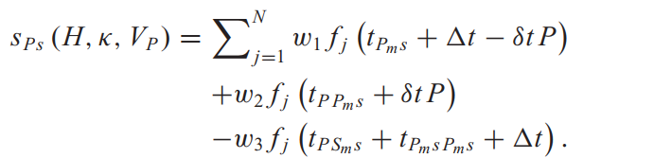
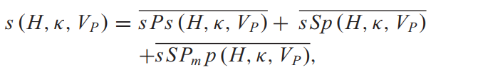
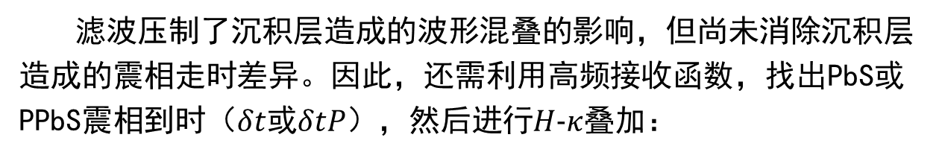
分层地壳情况下的H-k-c叠加
处理分层地壳的方法
去除沉积层的影响：滤波法（Cunningham and Lekic^{[10]}）
滤波压制了沉积层造成的波形混叠的影响，但尚未消除沉积层造成的震相走时差异。因此，还需利用高频接收函数，找出PbS或PPbS震相到时（$δt$或$δtP$），然后进行$H-κ$叠加：
这样得到的是沉积层下的地壳厚度。然后引入S波接收函数中的Smp与SsPmP进一步约束地壳厚度、波速比与平均P波速度。
Notes:
为什么到时差校正要采取这样的形式？

Slide 17
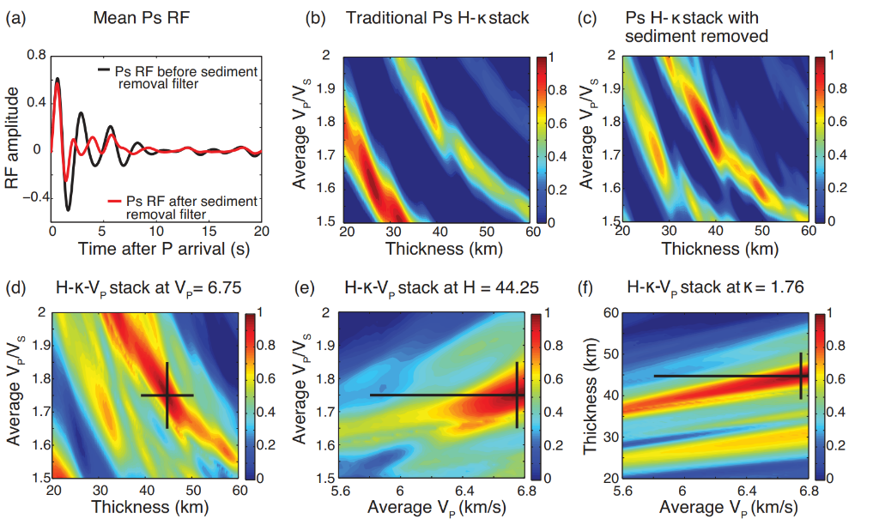



分层地壳情况下的H-k-c叠加
去除沉积层的影响：$H-κ-V_{p}$（Cunningham and Lekic^{[10]}）
$H-κ-V_{p}$方法效果^{[10]}
上排展示了波形校正、走时以及在传统$H-κ$中引入$V_{p}$的效果
下排展示了走时校正对叠加改善的效果

Slide 18
参考文献
[1] Zhu L , Kanamori H . Moho depth variation in southern California from teleseismic receiver functions[J]. Journal of Geophysical Research: Solid Earth, 2000, 105(B2):2969-2980.
[2] Zhang Z , Olugboji T M . The Signature and Elimination of Sediment Reverberations on Submarine Receiver Functions. 2020.
[3] Li J, Song X, Wang P, et al. A generalized H‐κ method with harmonic corrections on Ps and its crustal multiples in receiver functions[J]. Journal of Geophysical Research: Solid Earth, 2019, 124(4): 3782-3801.
[4] Li J, Song X, Zhu L, et al. Joint inversion of surface wave dispersions and receiver functions with P velocity constraints: Application to Southeastern Tibet[J]. Journal of Geophysical Research: Solid Earth, 2017, 122(9): 7291-7310.
[5] Tao K, Liu T, Ning J, et al. Estimating sedimentary and crustal structure using wavefield continuation: theory, techniques and applications[J]. Geophysical Journal International, 2014, 197(1): 443-457.
[6] Zhang Y, Huang J. Structure of the Sediment and Crust in the Northeast North China Craton from Improved Sequential Hk Stacking Method[J]. Open Geosciences, 2019, 11(1): 682-696.
[7] Yeck W L, Sheehan A F, Schulte‐Pelkum V. Sequential H‐κ stacking to obtain accurate crustal thicknesses beneath sedimentary basins[J]. Bulletin of the Seismological Society of America, 2013, 103(3): 2142-2150.

Slide 19
参考文献
[8] 危自根, 储日升, 陈凌,等. 复杂地壳接收函数H-κ叠加——以安纳托利亚板块为例[J]. 地球物理学报, 2016, 59(11):15.
[9] Tang C C, Chen C H, Teng T L. Receiver functions for three-layer media[J]. Pure and Applied Geophysics, 2008, 165(7): 1249-1262.
[10] Cunningham E, Lekic V. Constraining crustal structure in the presence of sediment: A multiple converted wave approach[J]. Geophysical Journal International, 2019, 219(1): 313-327.

Slide 20
谢 谢！

